Slide 1
Порядок проведения итогового собеседования

Slide 2
Нормативная база
Порядок проведения государственной итоговой аттестации по образовательным программам основного общего образования, утверждённым приказом Минпросвещения России и Рособрнадзора от 07.11.2018 № 189/1513;
Письмо Рособрнадзора от 30.11.2021 № 04-454 «Рекомендации по организации и проведению итогового собеседования по русскому языку в 2022 году»;
Приказ Министерства образования и науки Пермского края от 19.11.2021 № 26- 01-06-1185 «Об определении мест регистрации и мест ознакомления с результатами итогового собеседования по русскому языку на территории Пермского края в 2022 году»;
Приказ Министерства образования и науки Пермского края от ...12.2021 № 26- 01-06-… «Об утверждении порядка проведения итогового собеседования по русскому языку для экстернов и обучающихся по образовательным программам основного общего образования на территории Пермского края в 2021-2022 учебном году»;
Приказ Министерства образования и науки Пермского края от ...12.2021 № 26- 01-06-… «Об определении минимального количества баллов для выставления оценки «зачёт» за выполнение заданий итогового собеседования по русскому языку на территории Пермского края в 2021-2022 учебном году».

Slide 3
Категории участников и сроки проведения ИС-9
Основная дата
09.02.2022 г.
экстерны
экстерны с ОВЗ
Дополнительные сроки
09.03.2022 г. и 16.05.2022 г.
получившие в основную дату неудовлетворительный результат ("незачет")
не явившиеся по уважительным причинам (болезнь или иные обстоятельства), подтвержденным документально
обучающиеся с ОВЗ
обучающиеся – дети-инвалиды и инвалиды
обучающиеся на дому
обучающиеся в образовательных организациях, в том числе санаторно-курортных, в которых проводятся необходимые лечебные, реабилитационные и оздоровительные мероприятия для нуждающихся в длительном лечении
не завершившие по уважительным причинам (болезнь или иные обстоятельства), подтвержденным документально

Slide 4
Места проведения ИС-9
в образовательной организации, принявшей заявление на участие в ИС-9
на дому
в медицинском учреждении системы здравоохранения
Условия проведения итогового собеседования обеспечивает образовательная организация, в которой числятся обучающиеся, с учетом их здоровья и особенностей психофизического развития
В целях предупреждения распространения коронавирусной инфекции COVID-19, по решению руководителя ОО допускается проведение итогового собеседования с применением информационно-коммуникационных технологий, в том числе дистанционных образовательных технологий с соблюдением необходимых мер информационной безопасности.

Slide 5
Основные этапы подготовки
Срок | Содержание | Ответственный
до 26.01.2022 г. | сбор заявлений и согласий на обработку персональных данных | ОО, МСУ
до 26.01.2022 г. | определение организационной схемы проведения и проверки итогового собеседования | ОО
до 26.01.2022 г. | формирование комиссий (комиссии) по проведению и по проверке | ОО
до 01.02.2022 г. | размещение на сайте Технического регламента | РЦОИ
01-04.02.2022 г. | получение в РЦОИ бланков ИС-9, возвратных доставочных пакетов, выдача материалов в ОО | МСУ
до 04.02.2022 г. | формирование списков ИС-01, уведомлений и ведомостей выдачи уведомлений, отправка их в МСУ по VipNet | РЦОИ
07.02.2022 г. | вебинар «Технический регламент проведения ИС-9» | РЦОИ
до 08.02.2022 г. | установка ПО для записи устных ответов, распределение участников и экзаменаторов-собеседников по аудиториям, тиражирование бланков (https://kraioko.perm.ru/gia/) и критериев оценивания для экспертов (https://fipi.ru/itogovoye-sobesedovaniye) | ОО

Slide 6
Сбор документов (до 26.01.2022 г.)
обучающиеся
в образовательные организации, в которых они осваивают образовательные программы основного общего образования
1. заявление,
2. согласие на обработку персональных данных
экстерны
в организации, осуществляющие образовательную деятельность по имеющим государственную аккредитацию образовательным программам основного общего образования, по выбору экстернов
1. заявление,
2. согласие на обработку персональных данных
Дополнительно:
1) участники ИС-9 с ОВЗ предъявляют копию рекомендаций ПМПК;
2) участники ИС-9 – дети инвалиды и инвалиды - оригинал или заверенную копию справки, подтверждающей инвалидность, а также копию рекомендаций ПМПК в случае необходимости создания специальных условий, учитывающих состояние здоровья, особенности психофизического развития (п. 9.5 Порядка ИС-9)
Notes:
При выдаче уведомлений о регистрации на ИС-9 под подпись информировать участников и их родителей (законных представителей) о местах и сроках проведения итогового собеседования, о порядке проведения итогового собеседования, о ведении во время проведения итогового собеседования аудиозаписи ответов участников итогового собеседования, о времени и месте ознакомления с результатами итогового собеседования, а также о результатах итогового собеседования, полученных участниками итогового собеседования.

Slide 7
Определение организационной схемы проведения (до 26.01.2022 г.)
Очно
(определяет руководитель ОО
не позднее, чем за 2 недели до даты проведения)
Дистанционно
(определяет руководитель ОО
не позднее, чем за 5 дней до даты проведения)
без отрыва обучающихся от образовательного процесса
вне учебного процесса ОО
для каждого участника назначаются экзаменатор-собеседник и эксперт, определяется время начала и используемая платформа;
РЦОИ не позднее, чем за 3 рабочих дня направляет в ОО технический регламент и инструкции по проведению ИС с применением дистанционных технологий;
экзаменатор-собеседник перед началом ИС включает общую видео- или аудиозапись, фиксирует время начала и окончания ответа участника, проводит ИС в соответствии с инструкцией.
важно обеспечить меры по защите КИМ итогового собеседования от разглашения содержащейся в них информации!
количество аудиторий ожидания и проведения, общая площадь и состояние помещений должны соответствовать требованиям санитарно-эпидемиологических правил и нормативов;
участники, ожидающие свою очередь, не должны пересекаться с участниками, прошедшими процедуру ИС;
рабочее место в аудитории проведения должно быть оборудовано техническими средствами для аудиозаписи;
штаб оборудуется телефонной связью, принтером, персональным компьютером с выходом в сеть «Интернет» для получения, тиражирования КИМ и других форм для проведения ИС
Оценивание устных ответов участников
ведение протокола эксперта непосредственно в процессе ответа в режиме реального времени
проверка ответов после окончания ИС по аудиозаписям

Slide 8
Формирование комиссий (комиссии) по проведению и проверке (до 26.01.2022 г.)
Комиссия по проведению
Ответственный организатор ОО | обеспечивает подготовку и проведение ИС
Технический специалист | обеспечивает подготовку технических средств для ведения аудиозаписи, обеспечивает получение и тиражирование КИМ и форм для проведения ИС
Экзаменаторы-собеседники | проводят инструктаж и собеседование с участниками, обеспечивают проверку документов, удостоверяющих личность участников, фиксируют время начала и время окончания проведения ИС для каждого участника
Организаторы вне аудитории | обеспечивают передвижение участников ИС и соблюдение порядка иными обучающимися ОО
Комиссия по проверке
Эксперты по проверке ответов | Требования к составу: владение необходимой нормативной базой (ФГОС ООО, НПА по проведению ИС, методические рекомендации по организации и проведению ИС); владение необходимыми предметными компетенциями (высшее образование по специальности «Русский язык и литература» с квалификацией «Учитель русского языка и литературы»); владение компетенциями, необходимыми для проверки ИС (умение объективно оценивать устные ответы, умение применять установленные критерии оценивания; умение разграничивать ошибки и недочёты различного типа; умение оформлять результаты проверки, соблюдая установленные требования; умение обобщать результаты)
Notes:
ОО под подпись информируют специалистов комиссий о порядке проведения и проверки итогового собеседования

Slide 9
Подготовка необходимых материалов накануне дня проведения итогового собеседования

Slide 10
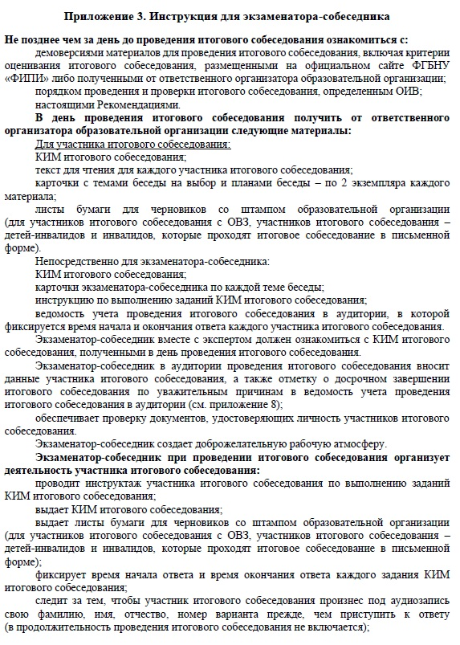
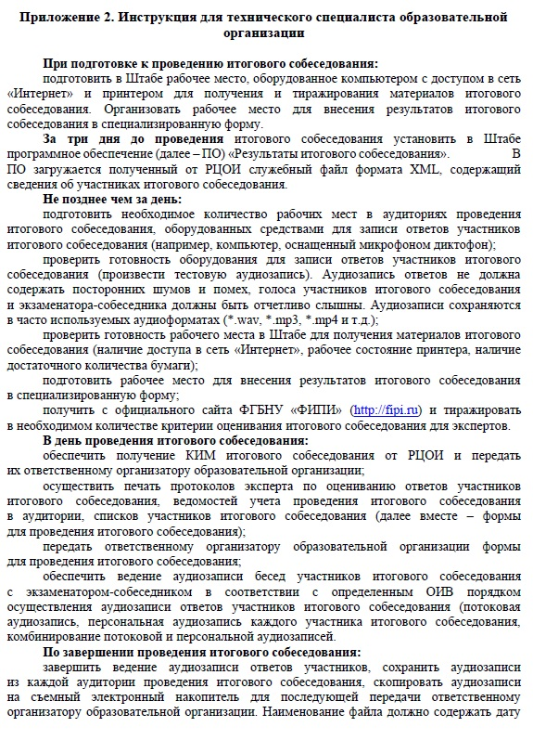
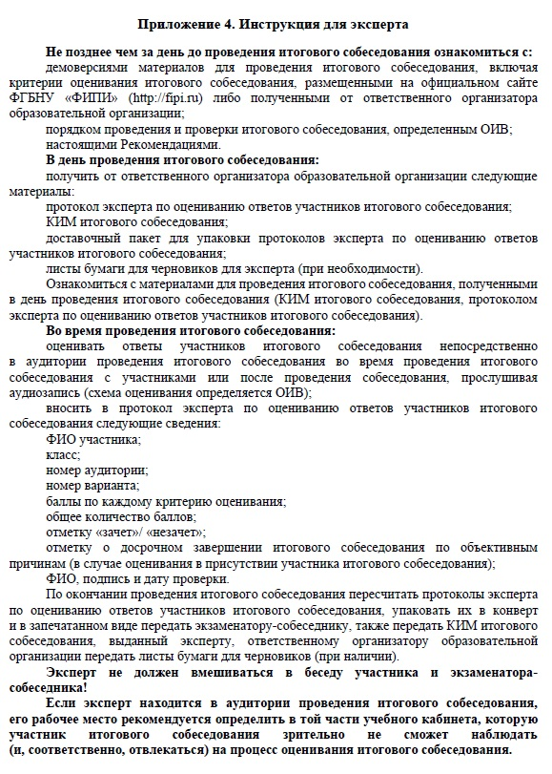
Инструкции из Технического регламента (https://kraioko.perm.ru/gia/)

Slide 11
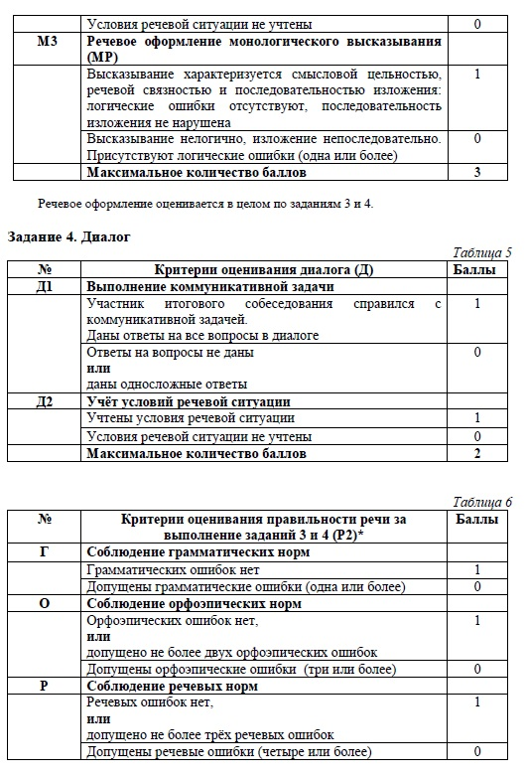
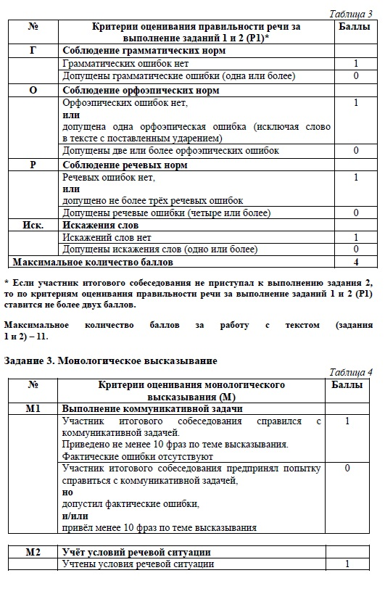
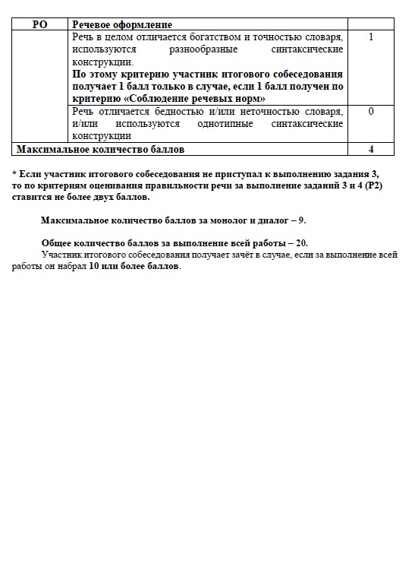
Критерии оценивания (https://fipi.ru/itogovoye-sobesedovaniye)

Slide 12
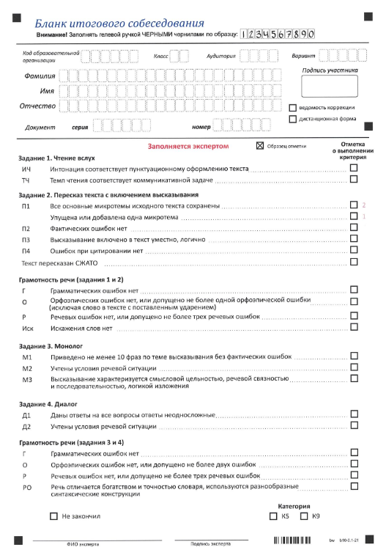
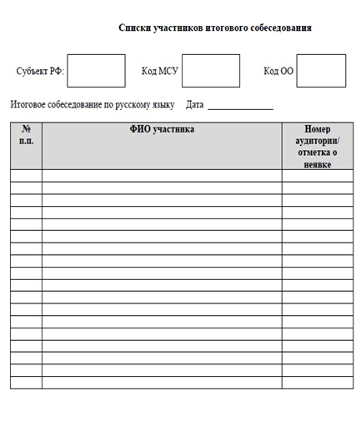
Персонифицированные бланки, списки участников (ИС-01)

Slide 13
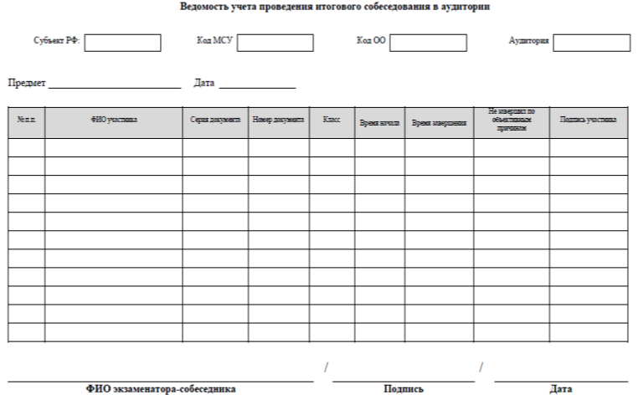
Ведомость учета проведения (ИС-02)

Slide 14
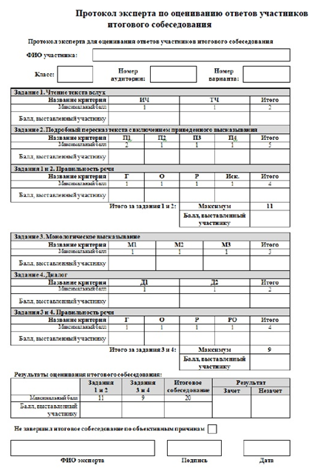
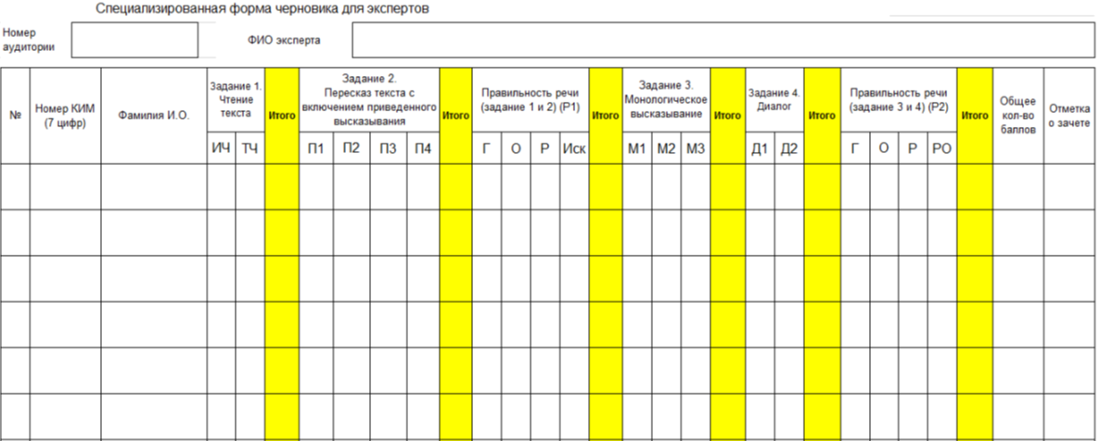
Протокол эксперта на каждого участника (ИС-03)
Специализированная форма черновика для эксперта (ИС-04)

Slide 15
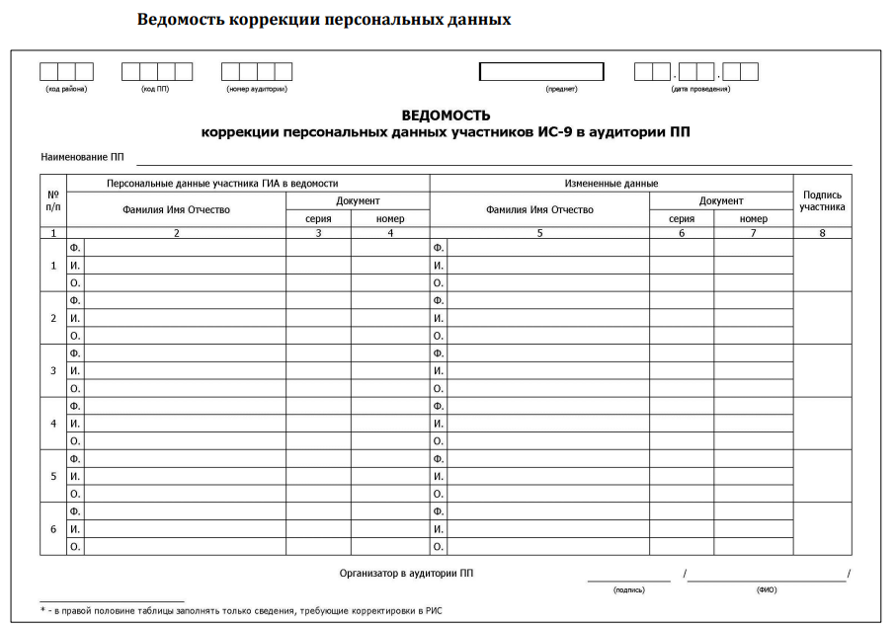
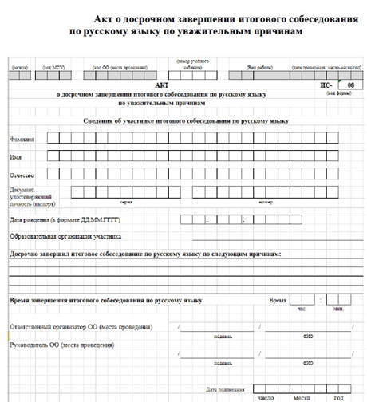
Ведомость коррекции ПД (ИС-07), акт о досрочном завершении (ИС-08)

Slide 16
Не позднее чем за день до даты проведения ИС-9 ответственному организатору ОО необходимо:
определить необходимое количество аудиторий ожидания и аудиторий проведения ИС;
распределить экзаменаторов-собеседников и экспертов (в случае выбора первой схемы проверки ответов участников ИС) по аудиториям проведения;
совместно с техническим специалистом получить от РЦОИ форму ИС-01 «Список участников ИС», распределить участников по аудиториям проведения, заполнив в форме поле «Номер аудитории»;
получить в МОУО персонифицированные бланки участников ИС; в бланках участников с ОВЗ и участников – детей-инвалидов и инвалидов проставить соответствующую метку «К5» или «К9»; в соответствии с распределением сформировать на каждую аудиторию пакет с персонифицированными бланками участников ИС;
подготовить листы бумаги для оформления работы в письменном виде и черновиков со штампом образовательной организации (для участников ИС с ОВЗ, участников ИС – детей-инвалидов и инвалидов, которые проходят ИС в письменной форме (при наличии);
совместно с техническим специалистом проверить техническую готовность аудиторий проведения ИС: проконтролировать наличие необходимых технических средств и программного обеспечения, провести тестовую запись в каждой аудитории проведения;
проконтролировать наличие в Штабе доступа к сети Интернет;
получить с сайта ФГБНУ «ФИПИ» и тиражировать совместно с техническим специалистом в необходимом количестве критерии оценивания для экспертов; обеспечить ознакомление экспертов с критериями оценивания;
обеспечить ознакомление членов комиссий (комиссии) по проведению и проверке с Порядком ИС-9, Техническим регламентом, инструкциями;
получить с технологического сайта РЦОИ формы отчетности для экзаменаторов-собеседников, экспертов, организовать их тиражирование:
ведомость учета проведения ИС в аудитории (форма ИС-02);
протокол эксперта по оцениванию ответов участников ИС (форма ИС-03);
специализированная форма черновика для экспертов (форма ИС-04);
ведомость коррекции персональных данных участников ИС (форма ИС-07);
акт о досрочном завершении ИС по уважительным причинам (форма ИС-08).

Slide 17
Не позднее чем за день до даты проведения ИС-9 техническому специалисту ОО необходимо:
подготовить необходимое количество рабочих мест в аудиториях проведения ИС, оборудованных средствами для записи ответов участников ИС (например, компьютер, оснащенный микрофоном диктофон);
совместно с ответственным организатором ОО проверить готовность оборудования для записи ответов участников ИС (произвести тестовую аудиозапись). Аудиозапись ответов не должна содержать посторонних шумов и помех, голоса участников ИС и экзаменатора-собеседника должны быть отчетливо слышны. Аудиозаписи сохраняются в часто используемых аудиоформатах (*.wav, *.mp3, *.mp4 и т.д.);
проверить готовность рабочего места в Штабе для получения материалов ИС (наличие доступа в сеть «Интернет», рабочее состояние принтера, наличие достаточного количества бумаги);
получить от РЦОИ и передать ответственному организатору ОО списки участников ИС;
по поручению ответственного организатора получить с сайта ФГБНУ «ФИПИ» (https://fipi.ru/itogovoye-sobesedovaniye) и тиражировать в необходимом количестве критерии оценивания для экспертов;
по поручению ответственного организатора получить с технологического сайта РЦОИ (http://kraioko.perm.ru/) ведомость коррекции персональных данных участников ИС, ведомость учета проведения в аудитории, протокол эксперта для оценивания ответов участников, форму черновика эксперта, акт о досрочном завершении и тиражировать их в необходимом для проведения ИС количестве.

Slide 18
Действия членов комиссий (комиссии) по проведению и проверке в день итогового собеседования

Slide 19
Ответственный организатор ОО
Выдает экзаменатору-собеседнику:
ведомость учета проведения ИС в аудитории, где фиксируется время начала и окончания ответа каждого участника (ИС-02);
Выдает эксперту:
протокол эксперта (ИС-03);
Выдает организаторам вне аудитории:
списки участников ИС (ИС-01).
По окончании ИС принимает:
от экзаменатора-собеседника - бланки ИС всех распределенных в аудиторию участников, ведомость учета проведения ИС; материалы, использованные для проведения ИС; протоколы эксперта, ведомость коррекции персональных данных;
от технического специалиста - аудиозаписи ответов участников ИС.
в течение 5 рабочих дней с даты проведения ИС направляет в МОУО упакованные в возвратный доставочный пакет персонифицированные бланки ИС с проставленными результатами,
персонифицированные бланки участников ИС, которые распределены в данную аудиторию;
ведомость коррекции персональных данных (ИС-07).
критерии оценивания;
В 08:00 получает от технического специалиста КИМ, проводит инструктаж для членов комиссий (комиссии) по проведению и проверке.
КИМ;
специализированную форму черновика эксперта (ИС-04);
КИМ;
конверты для упаковки протоколов и персонифицированных бланков;
организовывает проверку ответов участников ИС.
передает все использованные при проведении материалы руководителю ОО на хранение.
в течение 2 рабочих дней направляет в МОУО ведомости коррекции персональных данных (при наличии).
Notes:
КИМ включает в себя инструкцию по выполнению заданий, текст для чтения для каждого участника, карточки с темами беседы на выбор и планами беседы – по 2 экземпляра каждого материала на аудиторию проведения ИС.
Эксперту могут быть выданы при необходимости листы бумаги для черновиков.
При наличии участников с ОВЗ, проходящих ИС в письменной форме выдаются листы со штампом ОО.
Также эксперту необходимо передать информацию об участниках, которым рекомендовано изменение минимального количества баллов за выполнение всей работы.
В случае если участник ИС по состоянию здоровья или другим уважительным причинам не может завершить ИС, составить «Акт о досрочном завершении ИС по русскому языку по уважительным причинам» (форма ИС-08).
В случае неявки ответственный организатор ОО в списках участников в поле «Аудитория» рядом с номером аудитории ставит букву «Н» на основании информации, полученной от организаторов проведения ИС (либо эту отметку может делать организатор вне аудитории по поручению ответственного организатора ОО).
При проведении ИС в дистанционной форме необходимо проставить соответствующую отметку в персонифицированных бланках ИС.

Slide 20
Технический специалист
с 08:00 через личный кабинет ОО на kraioko.ru получает и тиражирует материалы для проведения итогового собеседования:
для участников: текст для чтения, карточки с темами беседы на выбор и планами беседы;
для экзаменатора-собеседника: инструкцию по выполнению заданий КИМ, карточки экзаменатора-собеседника по каждой теме беседы;
обеспечивает ведение аудиозаписи в каждой аудитории перед началом проведения ИС (по решению ОО возможны потоковая аудиозапись, персональная аудиозапись каждого участника ИС, комбинирование потоковой и персональной аудиозаписей);
завершает аудиозапись по окончании проведения, сохраняет файл в каждой аудитории на съемный носитель, передает аудиозаписи ответственному организатору ОО.

Slide 21
Экзаменатор-собеседник
Знакомится с заданиями, темами беседы и примерным кругом вопросов для обсуждения с участниками, иными документами для проведения итогового собеседования;
проверяет соответствие персональных данных участника информации, впечатанной в бланке, затем передает бланк эксперту;
вносит данные участника в ведомость учета проведения ИС в аудитории, выдает участнику КИМ, проводит инструктаж, фиксирует время начала и окончания ответа каждого участника, проводит собеседование, создавая доброжелательную рабочую атмосферу;
следит за соблюдением рекомендованного регламента проведения.

Slide 22
Рекомендованный регламент проведения ИС
Задание 1
(чтение текста)
до 2 минут
на подготовку
до 2 минут
на ответ
Задание 2 (пересказ текста)
до 2 минут
на подготовку
до 3 минут
на ответ
Задание 3 (монолог)
без
подготовки
до 3 минут
на ответ
Задание 4 (диалог)
1 минута
на подготовку
до 3 минут
на ответ
ВСЕГО ПРИМЕРНО 15-16 минут

Slide 23
Продолжительность проведения
15-16 минут
15-45 минут
Участники итогового собеседования с ОВЗ, участники итогового собеседования – дети инвалиды и инвалиды
Участники итогового собеседования

Slide 24
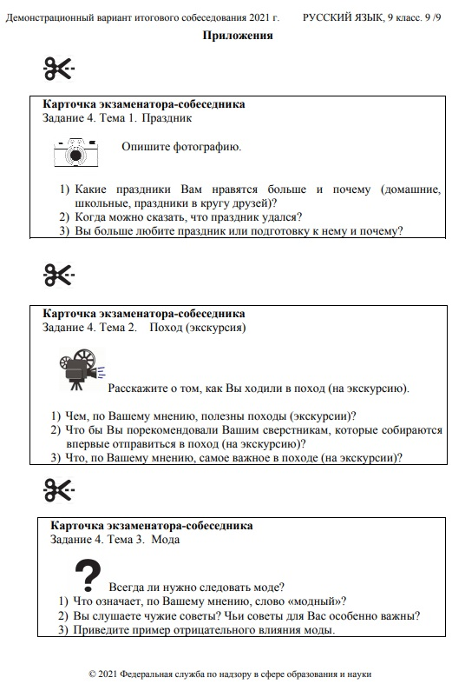
Материалы экзаменатора-собеседника
Инструкция КИМ Карточки

Slide 25
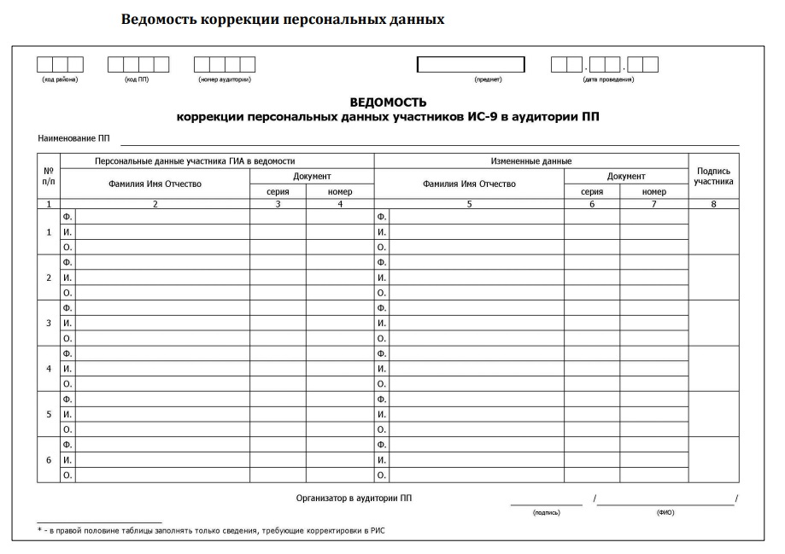
Материалы экзаменатора-собеседника
Бланк участника Ведомость коррекции ПД

Slide 26
Эксперт
знакомится с заданиями, темами беседы и примерным кругом вопросов для обсуждения с участниками, иными документами для проведения итогового собеседования;
получает от экзаменатора-собеседника бланк ИС после проверки им персональных данных участника;
заполняет протоколы форм ИС-03 и ИС-04 в соответствии с критериями оценивания (по возможности проставляет отметки о выполнении критериев в персонифицированные бланки участников).

Slide 27
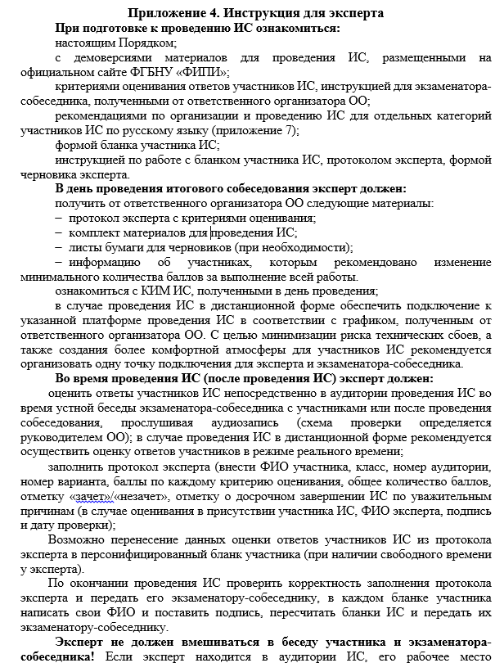
Материалы эксперта
Инструкция КИМ Бланк участника

Slide 28
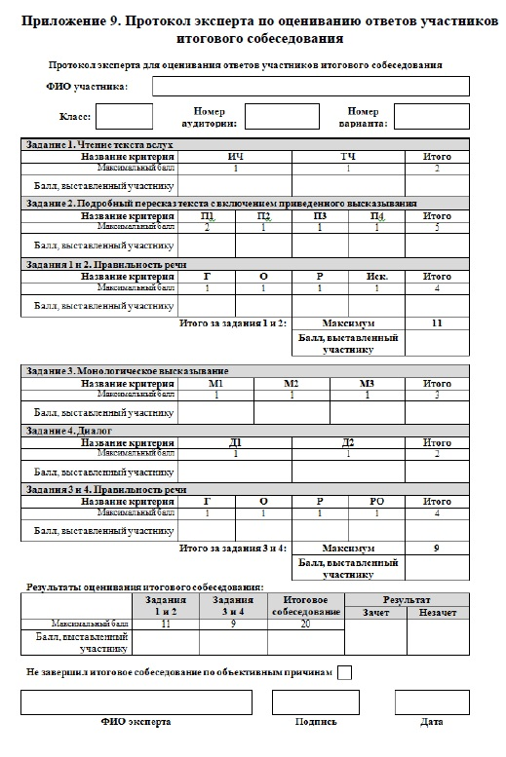
Материалы эксперта
Критерии оценивания Протоколы эксперта

Slide 29
Участник
с 09:00 ожидает своей очереди на уроке или в аудитории ожидания;
в сопровождении организатора вне аудитории переходит в аудиторию проведения;
получает от экзаменатора-собеседника бланк ИС, представляет ему паспорт для сверки персональных данных;
ставит подпись в ведомости учета проведения итогового собеседования в аудитории;
при желании проверяет качество аудиозаписи;
покидает аудиторию проведения в сопровождении организатора вне аудитории.

Slide 30
Особенности организации и проведения ИС для участников с ОВЗ, детей-инвалидов, инвалидов, для обучающихся на дому и в медицинских организациях
При предъявлении участниками подтверждающих документов (заключение ПМПК, справка МСЭ) для них создаются особые условия:
беспрепятственный доступ участников в аудитории ожидания и проведения, туалетные и иные помещения;
наличие пандусов, поручней, расширенных дверных проемов, лифтов, специальных кресел и других приспособлений;
увеличение продолжительности итогового собеседования на 30 минут;
организация питания и перерывов для проведения необходимых лечебных и профилактических мероприятий во время проведения ИС;
По заключению ПМПК: использование необходимых для выполнения заданий технических средств, присутствие ассистентов, сурдопереводчиков, привлечение в качестве экзаменатора-собеседника дефектолога, использование звукоусиливающей аппаратуры, увеличенный шрифт КИМ, оформление КИМ шрифтом Брайля, индивидуальное освещение и т.д. (п. 9.5 Порядка ИС-9).

Slide 31
Практические рекомендации по организации и проведению ИС для участников с ОВЗ, детей-инвалидов, инвалидов
Распределить участников данной категории в отдельную аудиторию;
Накануне дня проведения ИС сделать соответствующие отметки в бланках участников;
Назначить экзаменаторов-собеседников и экспертов, владеющих методикой и приемами обучения детей с ОВЗ,
Ознакомить экзаменаторов-собеседников и экспертов с нозологическими особенностями участников,
Ознакомить экспертов с особенностями оценивания (Приложение 12 МР)
Категория участников ИС | Метка в бланке
Участники с задержкой психического развития Глухие, позднооглохшие Слабослышащие Слепые, поздноослепшие, не владеющие шрифтом Брайля Участники с тяжелыми нарушениями речи | К5
Слепые, поздноослепшие, владеющие шрифтом Брайля Слабовидящие Участники с нарушениями опорно-двигательного аппарата Иные категории участников, которым требуется создание специальных условий | К9

Slide 32
Проверка и оценивание ИС
Проверка ИС осуществляется экспертами из состава комиссии по проверке, владеющими необходимой нормативной базой и компетенциями;
«Зачёт» выставляется участникам, набравшим 10 баллов (за исключением отдельных категорий участников);
Проверка и оценивание ИС комиссией по проверке должна завершиться не позднее чем через 5 рабочих дней с даты проведения ИС. Результаты проверки переносятся ответственным организатором и/или другим уполномоченным лицом в бланки участников.
В течение последующих 2 рабочих дней осуществляется обработка результатов в РЦОИ, выверка и коррекция (при необходимости) результатов совместно с МОУО, ОО.
Не позднее 8 рабочих дней с даты проведения итогового собеседования участники должны быть ознакомлены с результатами. Ознакомление осуществляется в ОО, принявшей заявление на участие в итоговом собеседовании, на основании протоколов, полученных от РЦОИ в МОУО и ОО.

Slide 33
Сдача материалов в РЦОИ
Представители органов управления образованием муниципальных районов (городских округов) обеспечивают доставку в РЦОИ возвратных пакетов с бланками участников ИС всех подведомственных ОО не позднее 5 рабочих дней с даты проведения ИС (10-16 февраля 2022 г.).
Специалист МОУО, ответственный за проведение ГИА в 9-х классах, в течение двух рабочих дней после проведения ИС (10-11 февраля 2022 г.) получает и сканирует ведомости коррекции персональных данных участников ИС из всех ОО района. Формирует один архив с именем «кодМОУО_ИС9_датаИС» и передает архив через защищенную сеть передачи данных VipNet.
Аудиозаписи ответов участников ИС, а также прочие формы, использованные при проведении ИС, хранятся в ОО (не передаются в РЦОИ).

Slide 34
Результаты итогового собеседования
РЦОИ размещает в личных кабинетах ОО и МОУО на сайте http://kraioko.perm.ru итоговые протоколы с результатами участников ИС;
Результат ИС как допуск к ГИА действует бессрочно.

Slide 35
Повторная проверка
Участникам ИС при получении повторного неудовлетворительного результата («незачет») предоставляется право подать в письменной форме заявление на проверку аудиозаписи устного ответа комиссией по проверке другой образовательной организации или комиссией, сформированной МОУО.
Заявление о несогласии с результатами ИС подается обучающимися, экстернами или их родителями (законными представителями) в течение 2 рабочих дней со дня ознакомления с результатами ИС.
Руководитель ОО, принявший заявление о повторной проверке ИС, в течение 1 рабочего дня информирует МОУО и РЦОИ о наличии данного заявления.
Повторная проверка ИС осуществляется не позднее 2 рабочих дней с момента подачи заявления. Процедура повторной проверки итогового собеседования проводится комиссией, назначенной МОУО.
Результаты повторного оценивания ИС оформляются протоколом и в течение 2 рабочих дней передаются в ОО. Образовательная организация осуществляет ознакомление участника с результатами повторной проверки не позднее 1 рабочего дня после получения результатов перепроверки.
МОУО, не позднее 1 рабочего дня после получения результатов перепроверки, передают данные через защищенный канал связи для дальнейшей обработки в РЦОИ в виде отсканированного изображения протокола перепроверки.

